Slide 1
教坛追梦总无悔
常州市新北区孟河中心小学 刘慧媛

Slide 2
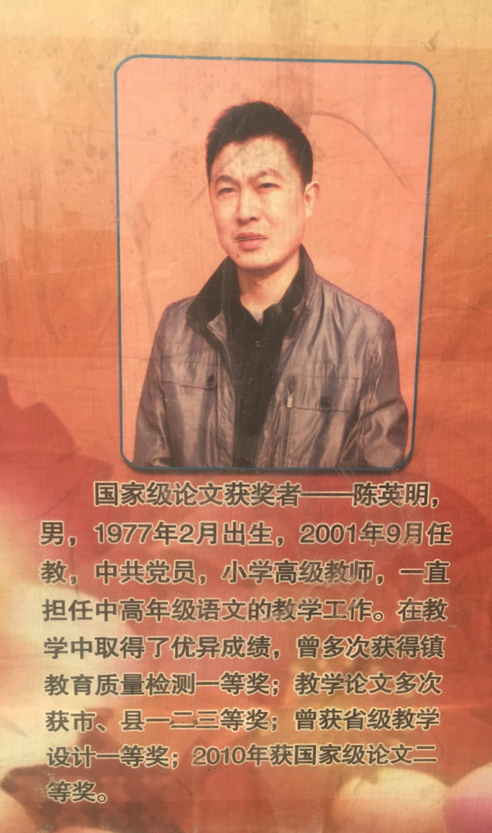
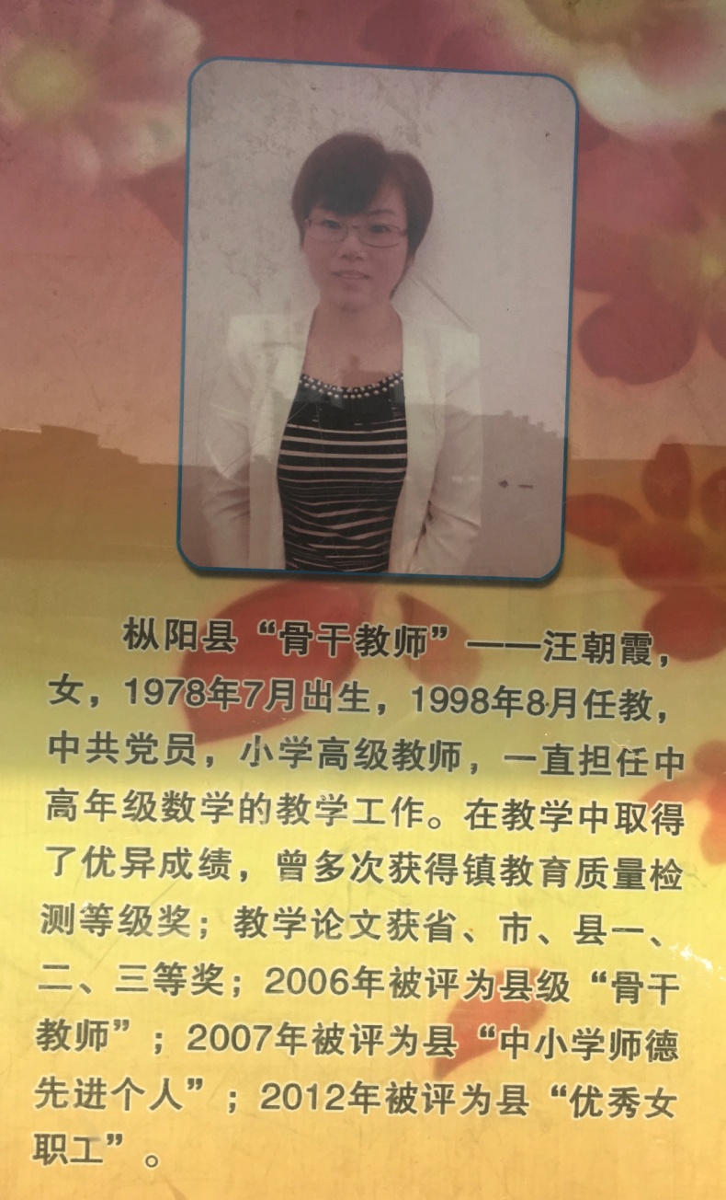

Slide 3
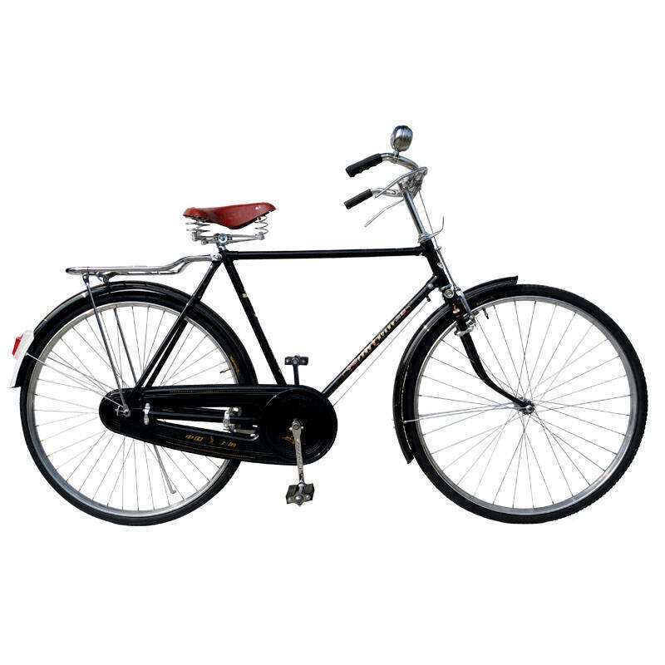
照片拍摄于2016年2月18日
Notes:
大侠素材铺 淘宝店：https://dxpu.taobao.com/

Slide 4
责任心
活力
爱心
…
Notes:
大侠素材铺 淘宝店：https://dxpu.taobao.com/

Slide 5
照片拍摄于2016年2月18日

Slide 6
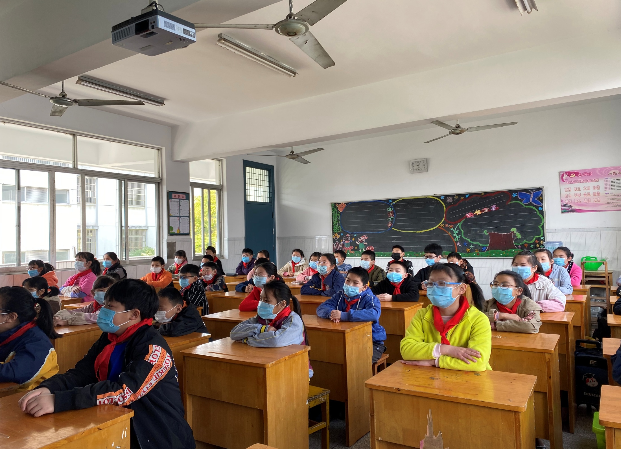
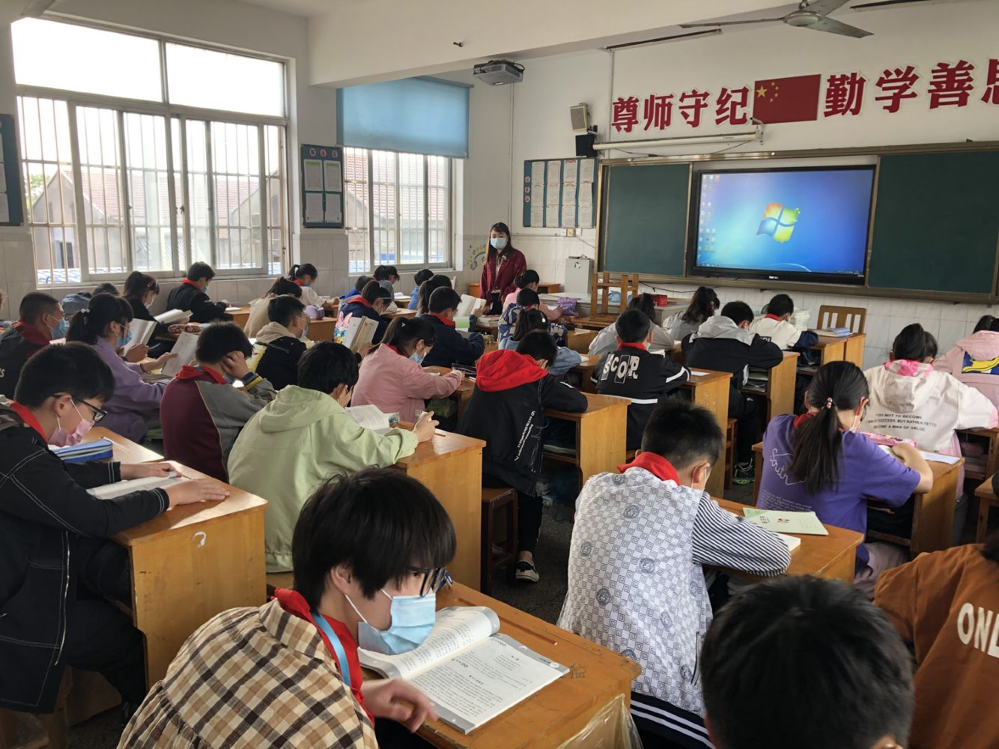
Notes:
大侠素材铺 淘宝店：https://dxpu.taobao.com/

Slide 7
做最棒的自己，
做最好的教师！

Slide 8
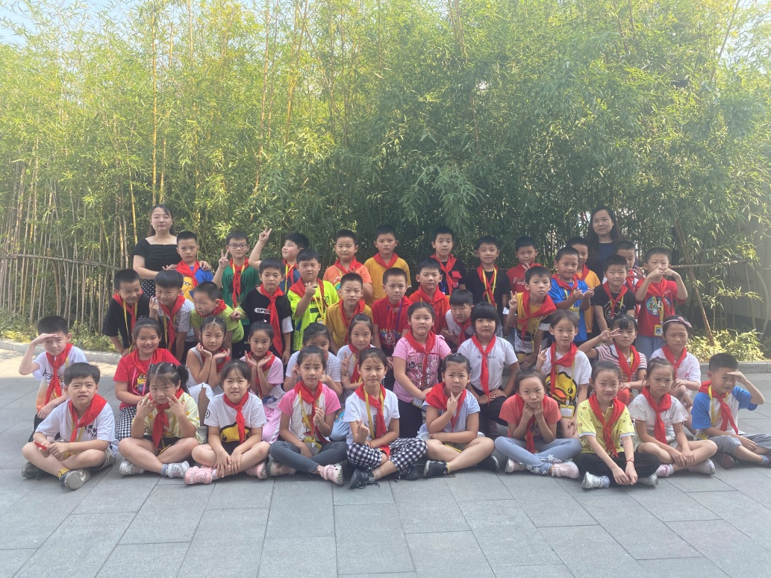
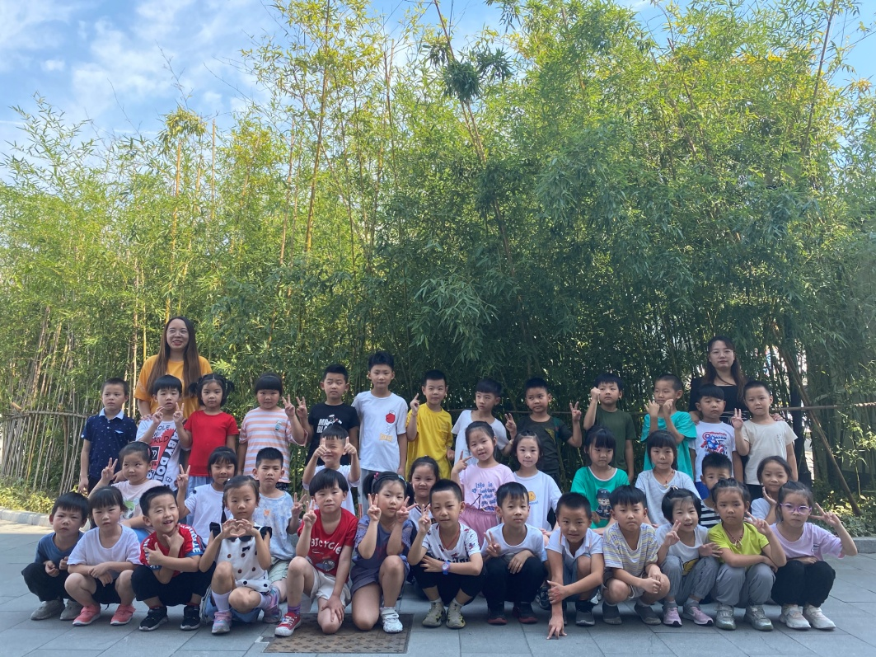
追梦人
追梦人
追梦人
追梦人

Slide 9
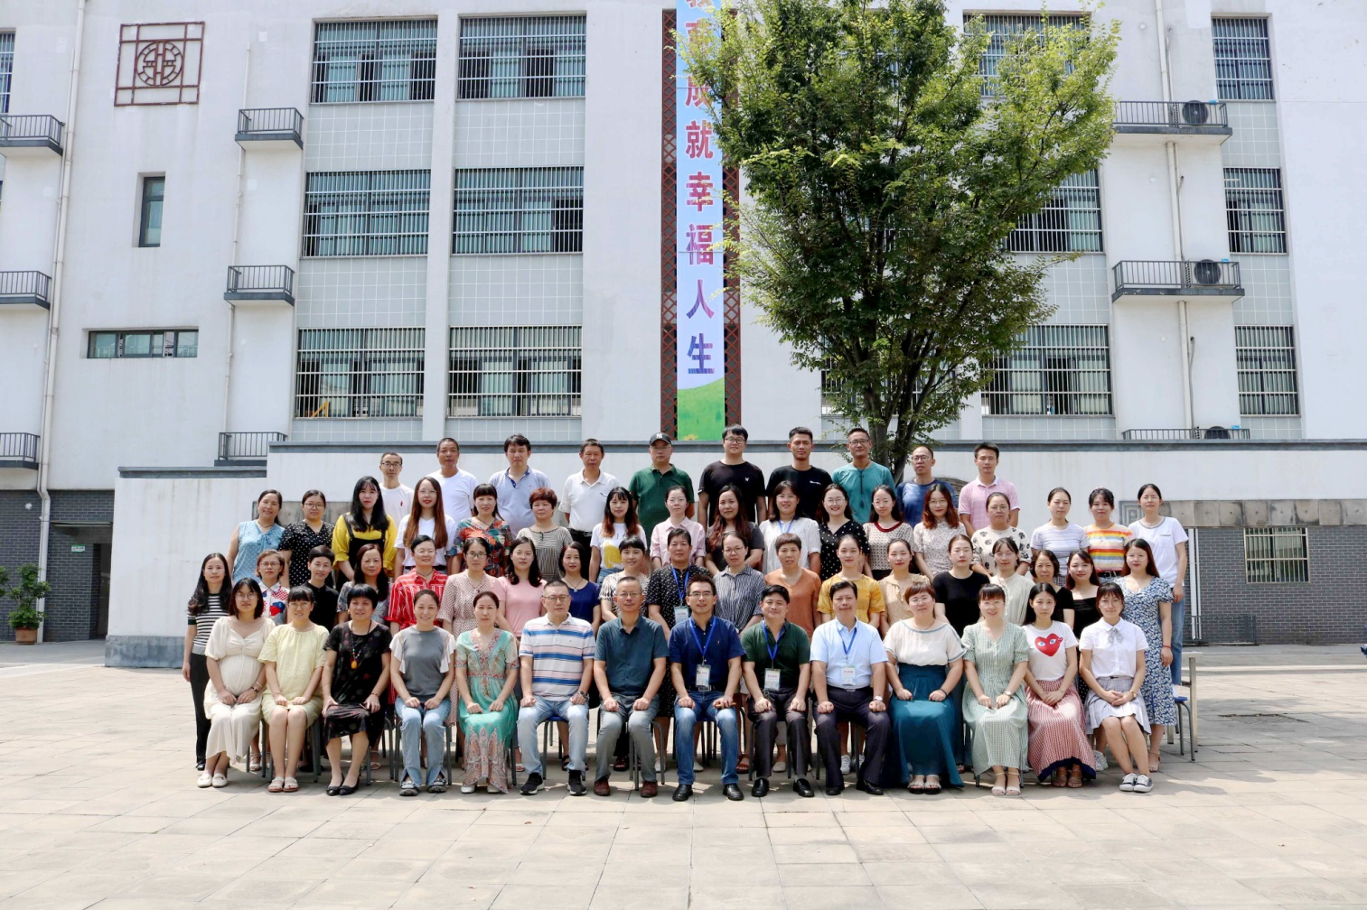
我们都是追梦人
谢谢各位

